Slide 1

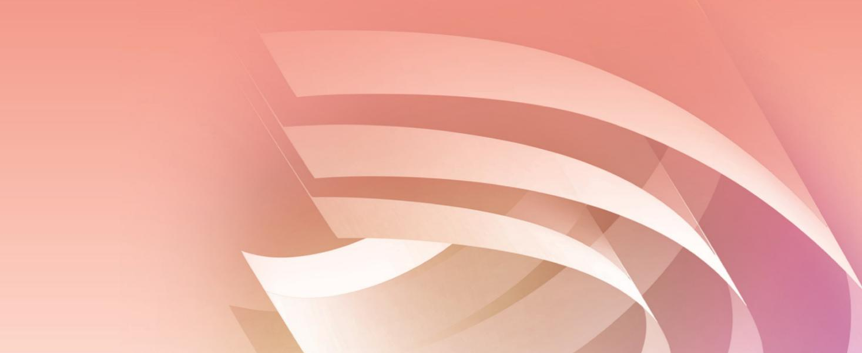
毛泽东思想和中国特色
社会主义理论体系概论

Slide 2



专题五
社会主义建设道路初步探索的理论成果

Slide 3
习近平总书记指出，我们党领导人民进行社会主义建设，有改革开放前和改革开放后两个历史时期，这是两个相互联系又有重大区别的时期，但本质上都是我们党领导人民进行社会主义建设的实践探索。他强调，对改革开放前的 历史时期要正确评价，不能用改革开放后的历史时期否定改革开放前的历史时期，也不能用改革开放前的历史时期否定改革开放后的历史时期。

Slide 4

一、
初步探索阶段取得了哪些重要理论成果？
二、
如何认识初步探索的意义和经验教训？

Slide 5

一、初步探索阶段取得了哪些重要理论成果？
（一）调动一切积极因素为社会主义事业服务
（二）正确认识和处理社会主义社会矛盾的思想
（三）走中国工业化道路的思想

Slide 6
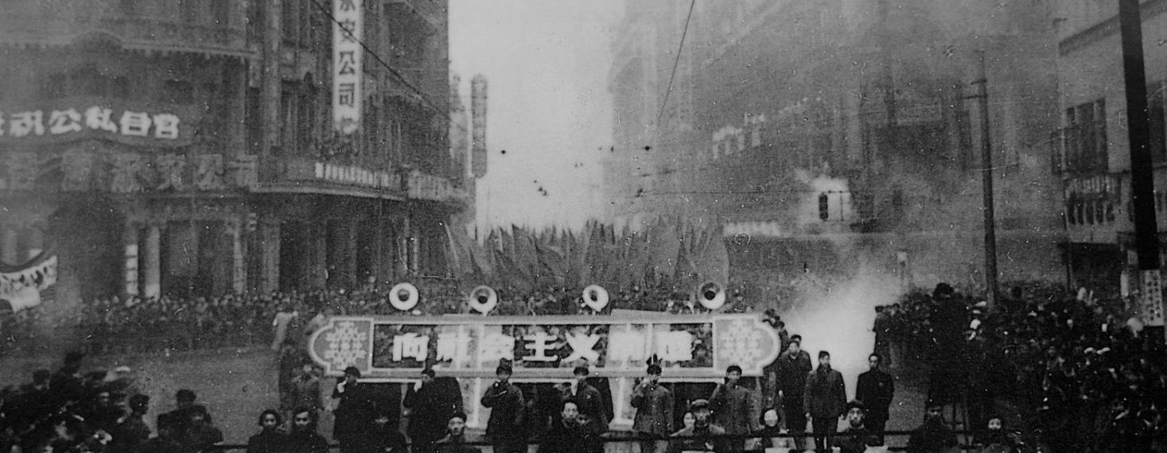
马克思主义与中国的不解之缘
（一）调动一切积极因素为社会主义事业服务
新中国成立初期，我国搞社会主义建设主要是学习苏联经验。这在当时是必要的，也取得了一定的成效。但是，盲目照搬苏联经验不符合中国国情，仍需要实现马克思主义同中国实际的“第二次结合”，积极探索符合中国特点的社会主义建设道路。
毛泽东思想和中国特色社会主义理论体系概论

Slide 7
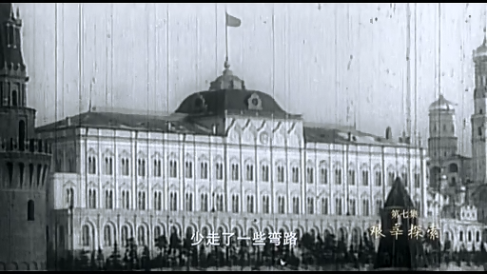
“第二次结合”的国际背景

Slide 8
建国初期走苏联的路？？？
1949年新中国成立后，以美国为首的帝国主义阵营长期敌视中国，而苏联给了我们很多帮助和支持。
中国缺少进行大规模社会主义建设的经验，需要学习，而苏联在工业化中的成就和二战中反法西斯的实力显示了苏联模式的优越性。

Slide 9
苏联的探索
1、列宁时期：
1917年十月革命，实行高度计划和集中的“战时共产主义政策”；
1921年，列宁提出“新经济政策”
2、斯大林时代：
形成了在公有制基础上高度集权的苏联模式，又称“斯大林模式”。这个模式成为包括中国在内的社会主义国家仿效了样板。

Slide 10
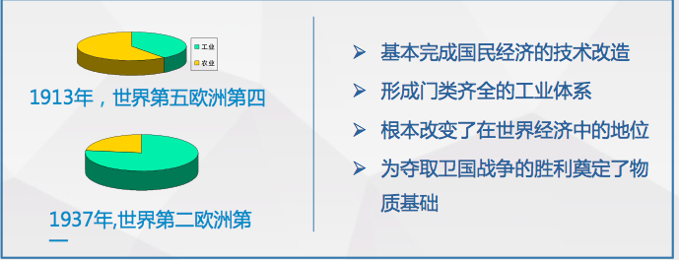
苏联建设成就

Slide 11
苏联援助
1950年2月签署了《中苏友好同盟互助条约》
“一五计划期间苏联提供了156个项目
五十年代苏联和东欧等国向中国派出12000多名专家
6000多名中国留学生赴苏联学习。

Slide 12
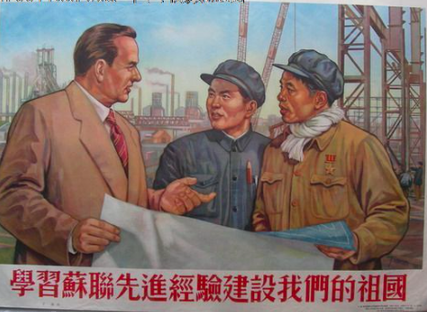
毛泽东指出：新中国成立初期，“因为我们没有经验，在经济建设方面，我们只能照抄苏联”，“这在当时是完全必要的，同时又是一个缺点，缺乏创造性，缺乏独立自主的能力。这当然不应是长久之计。”

Slide 13
为什么建设要走自己的路？
1953年斯大林逝世后，苏联开始暴露了他们在社会主义建设中的一些缺点和错误，揭示了苏联模式存在着一些弊端。
我们在学习苏联经验的进程中逐渐发现苏联的经验并不完全适合我国国情。

Slide 14
为什么要走自己的道路???
风云突变的1956年

Slide 15
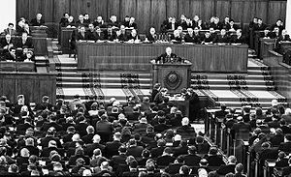
1956年2月，苏共二十大赫鲁晓夫作了关于斯大林的秘密报告，全盘否定斯大林，国际共产主义运动掀起轩然大波.

Slide 16
在1956年2月召开的苏共二十大上，赫鲁晓夫作了《关于个人崇拜及其后果》的“秘密报告”，尖锐地揭露了斯大林的个人崇拜和肃反扩大化错误，在国际共产主义运动中产生强烈的震动，也给中国带来了深远的影响。
赫鲁晓夫的秘密报告引发了西方的反苏反共的浪潮和波匈事件。

Slide 17
毛泽东说赫鲁晓夫“秘密报告”的作用有两点：
一是他揭了盖子，一是他捅了娄子。
说他揭了盖子，就是讲他的秘密报告表明，苏联、斯大林并不是一切都是正确的，完全照搬苏联不行，这就破除了迷信。说他捅了娄子，就是讲他作的这个秘密报告，没有经过党内充分酝酿，草率提出，纰漏百出；暴露和纠正国际共产主义运动中如此重大而长期的问题，事先不与各国共产党通气，难免引起巨大震荡和思想分歧。

Slide 18
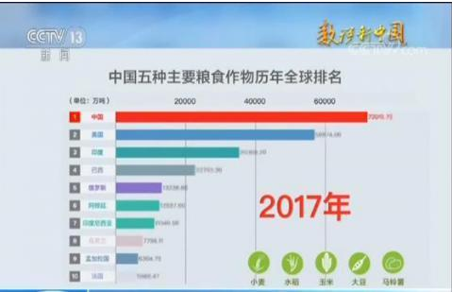

Slide 19
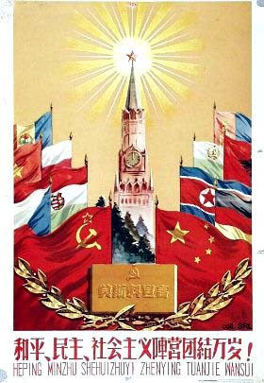
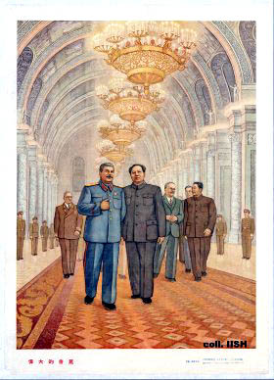


Slide 20


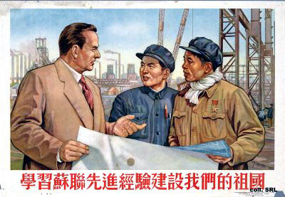

Slide 21
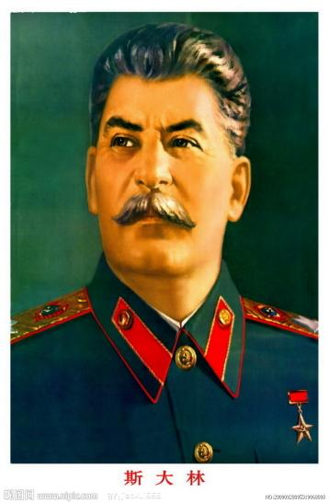
斯大林
苏联在斯大林的联共领导下，从1925年12月联共十四大决定把完成社会主义工业化作为党的中心任务完成，到1937年第二个五年计划完成，胜利完成了社会主义工业化的任务。苏联工业生产水平一跃成为世界第二位和欧洲第一位。经济建设的巨大成就以及政治对手的覆灭使斯大林对当时苏联社会主义所处的阶段做了过高估计，认为苏联已经建成了社会主义，1939年提出向共产主义过渡。

Slide 22
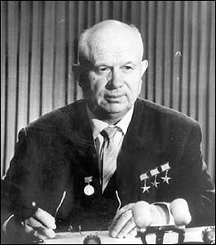
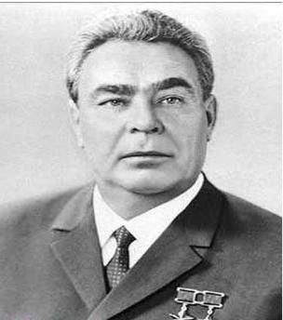
勃列日涅夫
不再提赫鲁晓夫的“1980年基本建成共产主义社会”的冒进计划1967年宣布苏联建成了“发达社会主义社会”
赫鲁晓夫
20年以内基本建成共产主义

Slide 23

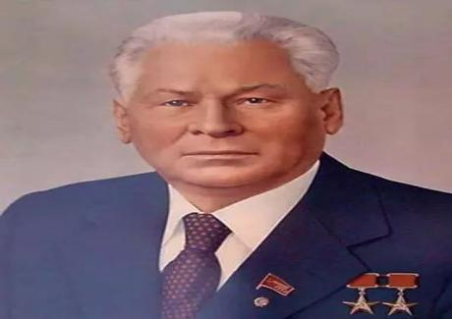
安德罗波夫和契尔年对于前三任领导在数十年历史中对苏联社会主义所处阶段做出了过高的估计，认为苏联社会正处在“发达社会主义漫长历史阶段的起点”，面临完善发达社会主义，并随之过渡到共产主义。

Slide 24
苏联模式的弊端主要体现在
1、所有制结构过于单一，难以适应我国社会生产力发展的不平衡，多层次状况，在一定程度上拖了生产力发展的后退；
2、在经济管理工作中，中央集中过多，国家统得过死，压抑和限制了地方企业得积极性和机动性；
在经济运行中忽视商品生产和市场得调节作用，既影响了流通又影响了生产；
4、在分配上存在重积累轻消费的现象，影响了劳动者的积极性。

Slide 25
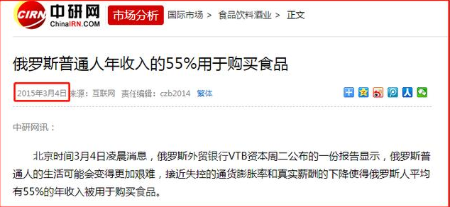
“谁控制了石油就控制了所有国家；谁控制了粮食，就控制了全人类；谁控制了货币就控制了全球静静。”
——基辛格

Slide 26
苏共二十大召开后，毛泽东认为它对我们最重要的教益是要独立思考，把马克思列宁主义的基本原理同中国革命和建设的具体实际相结合，提出要“以苏为鉴”，探索自己的道路
1956年4月4日召开的中央书记处会议上，毛泽东指出：最重要的教训是独立自主，调查研究，摸清本国国情，把马克思列宁主义的基本原理同我国革命和建设的具体实际结合起来，制定我们的路线、方针、政策。民主革命时期，我们走过一段弯路，吃了大亏之后才成功地实现了这种结合，取得革命的胜利，现在是社会主义革命和建设时期，我们要进行第二次结合，找出在中国进行社会主义革命和建设的正确道路。

Slide 27



1956年4月和5月，毛泽东先后在中央政治局扩大会议和最高国务会议上，作了《论十大关系》的报告，初步总结了我国社会主义建设的经验，明确提出要以苏为鉴，独立自主地探索适合中国情况的社会主义建设道路。这就明确了建设社会主义必须根据本国情况走自己的道路这一根本思想。
《论十大关系》标志着党探索中国社会主义建设道路的良好开端

Slide 28
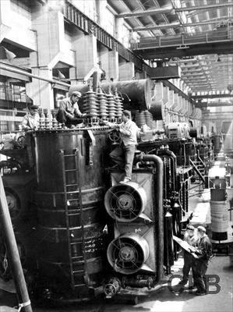
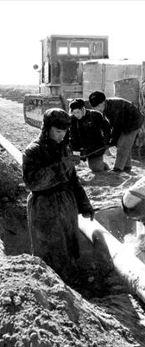
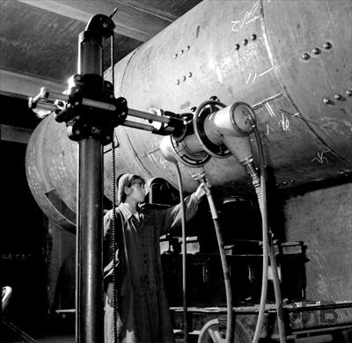
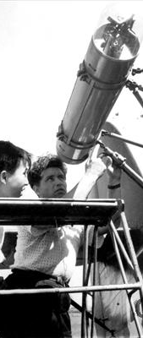
一、初步探索阶段取得了哪些重要理论成果？
专题五 社会主义建设道路初步探索的理论成果
《论十大关系》提出的基本方针：
“努力把党内党外、国内国外的一切积极的因素，直接的、间接的积极因素，全部调动起来”，为社会主义建设服务。
毛泽东思想和中国特色社会主义理论体系概论

Slide 29

一、初步探索阶段取得了哪些重要理论成果？
专题五 社会主义建设道路初步探索的理论成果
国内外积极因素
国
内
工人和农民是基本力量
国
际
一切可以团结的力量都要团结
中间势力是可以争取的力量
不中立的可以争取为中立
反动势力虽是一种消极因素，但是我们仍然要做好工作，尽量争取化消极因素为积极因素
反动的也可以分化和利用

Slide 30
“十大关系”
一、重工业和轻工业、农业的关系
六、汉族和少数民族的关系
二、沿海工业和内地工业的关系
七、党和非党的关系
三、经济建设和国防建设的关系
八、革命和反革命的关系
四、国家、生产单位和生产者个人的关系
九、是非关系
五、中央和地方的关系
十、中国和外国的关系
毛泽东思想和中国特色社会主义理论体系概论

Slide 31
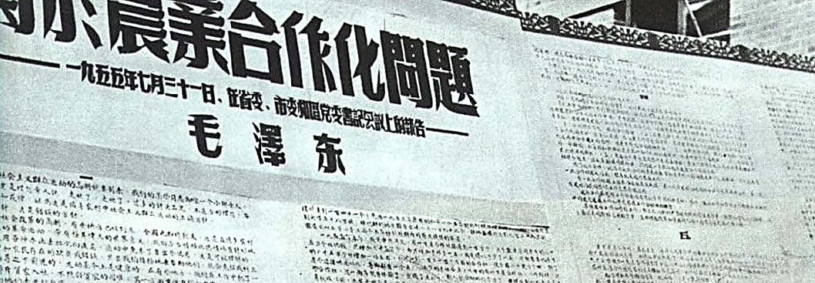
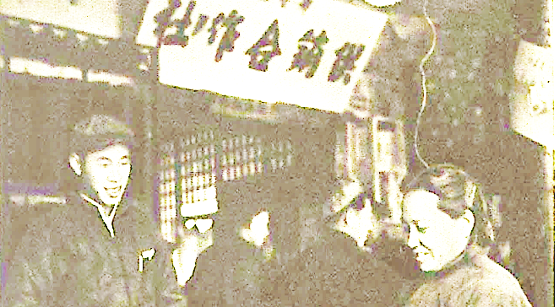
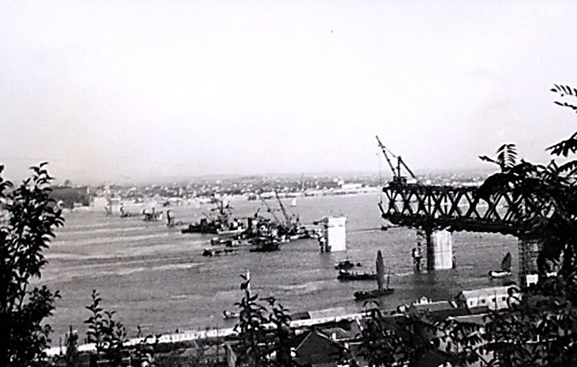
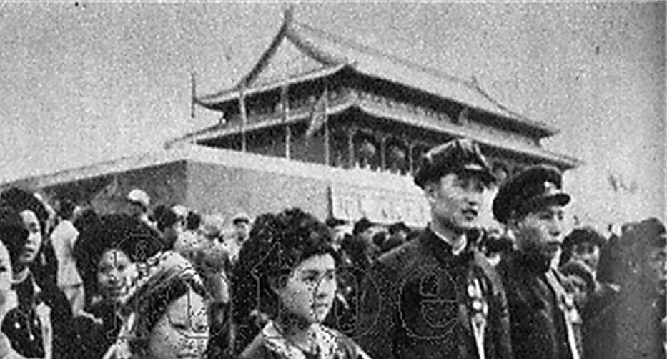
一、初步探索阶段取得了哪些重要理论成果？
专题五 社会主义建设道路初步探索的理论成果
前五条
经济问题
第一、二、三条
中国工业化道路问题
第四、五条
经济体制改革
后五条
政治生活和思想文化生活领域
毛泽东思想和中国特色社会主义理论体系概论

Slide 32
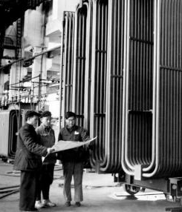
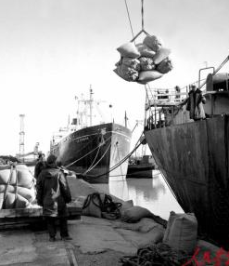
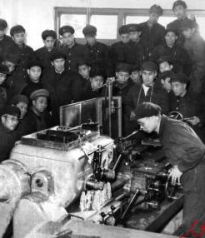
中国工业化道路
重工业和轻工业、农业
的关系
沿海工业和内地工业
的关系
经济建设和国防建设
的关系
要适当调整重工业和农业、轻工业的投资比例，更多发展农业、轻工业，这样既可以更好地供给人民生活的需要，也可以更快地增加资金积累、更多更好地发展重工业。
要好好利用和发展沿海的工业老底子，逐步平衡沿海和内地的工业布局。
把军政费用降到一个适当的比例，增加经济建设费用。只有经济建设发展得更快了，国防建设才能够有更大的进步。

Slide 33
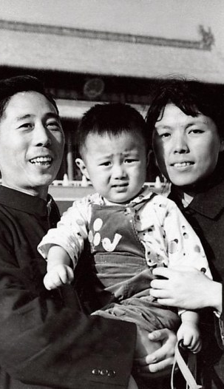
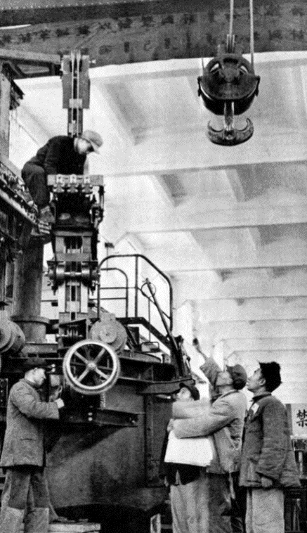
经济体制改革
国家、生产单位和生产者个人的关系
中央和地方的关系
国家和工厂，国家和工人，工厂和工人，国家和合作社，国家和农民，合作社和农民，都必须兼顾，不能只顾一头。
在巩固中央统一领导的前提下，扩大一点地方的权力，给地方更多的独立性，让地方办更多的事情。

Slide 34
政治生活和思想文化生活领域
革命和反革命
的关系
是非
关系
党和非党
的关系
中国和外国
的关系
汉族和少数民族
的关系
搞好汉族和少数民族的关系，巩固各民族的团结，来共同努力于建设伟大的社会主义祖国。
长期共存，互相监督。
分清敌我，化消极因素为积极因素。
党内党外都要分清是非。对于犯错误的同志，采取“惩前毖后，治病救人”的方针，帮助他们改正错误，允许他们继续革命。
一切民族、一切国家的长处都要学习。但要批判地学，不能照抄照搬。他们的短处和缺点，不要学。

Slide 35


一、初步探索阶段取得了哪些重要理论成果？
专题五 社会主义建设道路初步探索的理论成果
社会主义建设中的积极因素与消极因素是一对矛盾，这一矛盾呈现出既统一又斗争的关系。
充分调动一切积极因素，尽可能地克服消极因素，并且努力化消极因素为积极因素，是社会主义事业前进的现实需要。
毛泽东思想和中国特色社会主义理论体系概论

Slide 36
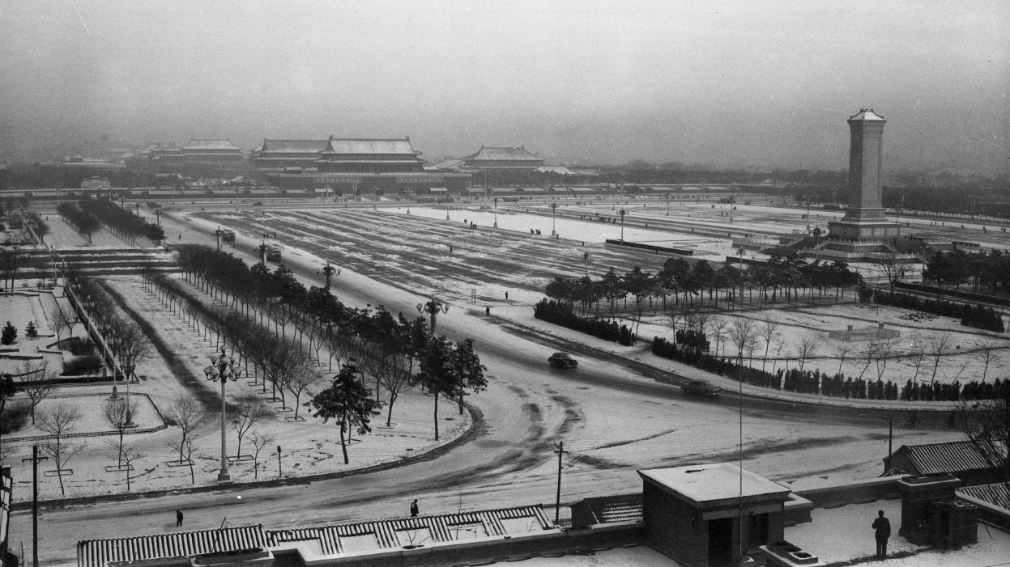
一、初步探索阶段取得了哪些重要理论成果？
专题五 社会主义建设道路初步探索的理论成果
1957年，扩建天安门广场
在社会主义事业的发展中，一般来说，积极因素是处于主导的、统治地位的，占有压倒的优势，这是社会主义事业不断前进的可靠保证。
社会主义建设的积极因素与消极因素在一定条件下是可以相互转化的。我们的任务是创造条件，大力促使消极因素比较多、比较快地向积极因素转化，并同时尽力防止积极因素向消极因素逆转。
毛泽东思想和中国特色社会主义理论体系概论

Slide 37
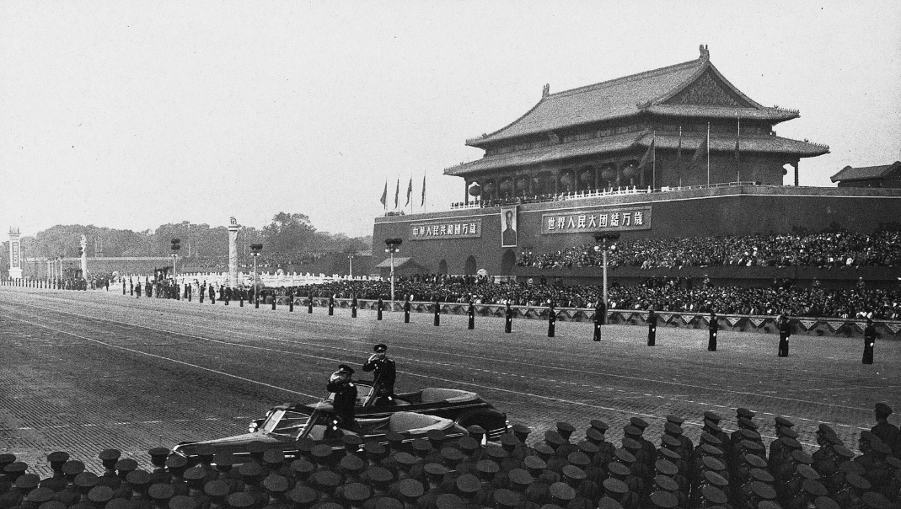
一、初步探索阶段取得了哪些重要理论成果？
专题五 社会主义建设道路初步探索的理论成果
贯彻基本方针的原则
调动一切积极因素为社会主义事业服务，必须坚持中国共产党的领导
没有这样一个核心，
社会主义事业就不能胜利。
1957年国庆大阅兵
毛泽东思想和中国特色社会主义理论体系概论

Slide 38

在我国人民的政治生活中 ，应当怎样来判断我们的言论和行动的是非呢 ？
毛泽东认为大致有六条标准：
有利于
而不是
团结全国各族人民 ，
社会主义改造和社会主义建设 ，
巩固人民民主专政 ，
巩固民主集中制 ，
巩固共产党的领导 ，
社会主义的国际团结和全世界爱好和平人民的国际团结 ，
分裂人民 ；
不利于社会主义改造和社会主义建设 ；
破坏或者削弱这个专政 ；
破坏或者削弱这个制度；
摆脱或者削弱这种领导 ；
有损于这些团结 。
这六条标准中， 最重要的是社会主义道路和党的领导两条。

Slide 39

一、初步探索阶段取得了哪些重要理论成果？
专题五 社会主义建设道路初步探索的理论成果
工、农、商、学、兵、政、党这七个方面，党是领导一切的。党要领导工业、农业、商业、文化教育、军队和政府。
——毛泽东：《在扩大的中央工作会议上的讲话》
（1962年1月）
中国的改革和建设靠我们来领导。如果我们把作风整顿好了，我们在工作中间就会更加主动，我们的本事就会更大，工作就会做得更好。
——毛泽东：《在中国共产党全国宣传工作会议上的讲话》
（1957年3月）
毛泽东思想和中国特色社会主义理论体系概论

Slide 40
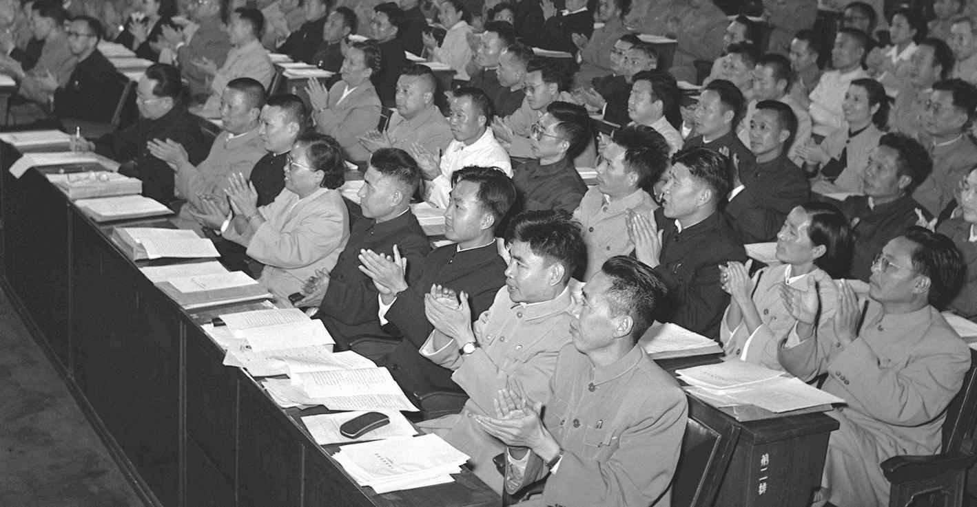
调动一切积极因素为社会主义事业服务，必须发展社会主义民主政治
中国共产党第八次全国代表大会的代表们热烈鼓掌
党的八大提出，要扩大社会主义民主，加强对国家工作的监督，健全社会主义法制。

Slide 41
一、初步探索阶段取得了哪些重要理论成果？
专题五 社会主义建设道路初步探索的理论成果
我们的目标，是想造成一个又有集中又有民主，又有纪律又有自由，又有统一意志、又有个人心情舒畅、生动活泼，那样一种政治局面，以利于社会主义革命和社会主义建设，较易于克服困难，较快地建设我国的现代工业和现代农业，党和国家较为巩固，较为能够经受风险。
——毛泽东：《一九五七年夏季的形势》
（1957年7月）
毛泽东思想和中国特色社会主义理论体系概论

Slide 42
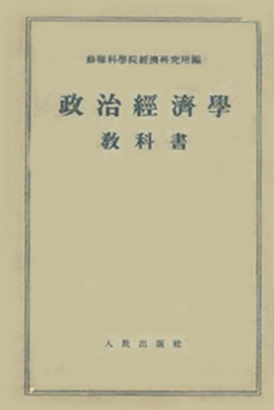


调动一切积极因素为社会主义事业服务，要正确认识社会主义发展阶段和建设规律
1959年12月至1960年2月，毛泽东在读苏联《政治经济学教科书》时，对社会主义建设的阶段性和长期性作了一个判断。毛泽东认为，社会主义可分为不发达的和比较发达的两个阶段。后一个阶段可能比前一个阶段需要更长的时间。

Slide 43

社会主义生产的发展不是直线式的，而是呈现螺旋式上升、波浪式发展的特点。

Slide 44

（二）正确认识和处理社会主义社会矛盾的思想
国内
国际
我国社会主义改造和建设中出现一些失误
缺乏处理新问题和新矛盾的经验
苏共二十大
波兰事件、匈牙利事件
这表明，在全党和全国工作重心由革命转向建设的时候，面临着一个如何认识和处理社会主义社会矛盾的问题。

Slide 45
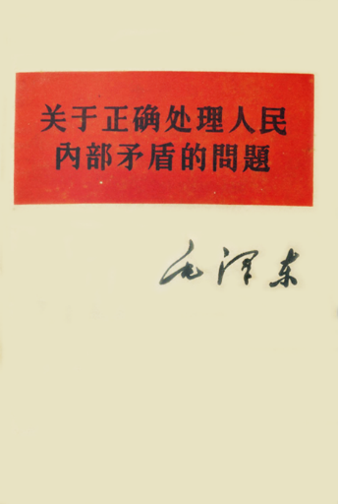
1957年2月 ，毛泽东发表《关于正确处理人民内部矛盾的问题》的讲话， 对社会主义阶段是否存在矛盾、矛盾的性质是什么、如何正确认识和处理这些矛盾等问题作了系统的回答。

Slide 46
一、初步探索阶段取得了哪些重要理论成果？
专题五 社会主义建设道路初步探索的理论成果
矛盾不断出现，又不断解决，就是事物发展的辩证规律。
——毛泽东：《关于正确处理人民内部矛盾的问题》
（1957年2月）
毛泽东思想和中国特色社会主义理论体系概论

Slide 47
社会主义社会的基本矛盾
社会主义社会的基本矛盾仍然是生产关系和生产力、上层建筑和经济基础之间的矛盾。
生产力
经济基础
矛
矛
生产关系
上层建筑
与资本主义社会不同的是，社会主义社会基本矛盾运动具有“又相适应又相矛盾”的特点。

Slide 48
一、初步探索阶段取得了哪些重要理论成果？
专题五 社会主义建设道路初步探索的理论成果
社会主义制度下存不存在矛盾，这是斯大林长期没有弄清和解决的问题。在领导苏联建设社会主义的实践中，斯大林一直不承认社会主义制度下生产关系和生产力之间、上层建筑和经济基础之间的矛盾。直到他去世前一年才开始意识到这个问题，但也没有把它当作全局性的问题提出来，没有认识到正是这种矛盾和解决矛盾的过程推动着社会主义社会向前发展。在我国，也有许多人不承认社会主义社会存在矛盾，在面临种种社会矛盾时显得缩手缩脚，往往无所适从，处于被动地位，乃至作出错误的判断和处置。毛泽东不仅把长期被回避的这个问题鲜明地提了出来，而且把它上升到新的理论高度。毛泽东关于社会主义社会基本矛盾的论断，第一次科学地揭示了社会主义社会发展的动力，实际上为后来的社会主义改革奠定了理论基础。
——中共中央党史和文献研究院：《中国共产党的一百年·社会主义革命和建设时期》，
中共党史出版社2022年版，第477页。
毛泽东思想和中国特色社会主义理论体系概论

Slide 49
社会主义社会的主要矛盾
主
人民对于建立先进的工业国的要求
要
落后的农业国的现实
矛
人民对于经济文化迅速发展的需要
盾
当前经济文化不能满足人民需要的状况

Slide 50
一、初步探索阶段取得了哪些重要理论成果？
专题五 社会主义建设道路初步探索的理论成果
没有矛盾的想法是不符合客观实际的天真的想法。在我们的面前有两类社会矛盾，这就是敌我之间的矛盾和人民内部的矛盾。这是性质完全不同的两类矛盾。
——毛泽东：《关于正确处理人民内部矛盾的问题》
（ 1957年2月）
毛泽东思想和中国特色社会主义理论体系概论

Slide 51
两类不同性质的矛盾
矛
敌我矛盾
对抗性矛盾
非对抗性矛盾
人民内部矛盾
分清敌我
分清是非
盾

Slide 52
毛泽东也提醒大家，在一定的条件下， 不同性质的矛盾可以相互转化。比如，人民内部矛盾，如果处理得不适当，或者失去警觉，麻痹大意，也可能发生对抗。
工人阶级内部、工人阶级和民族资产阶级之间的矛盾
政府和人民群众
之间的矛盾
官僚主义作风和群众之间的矛盾
除此之外，人民内部还存在其他的一些矛盾

Slide 53
一、初步探索阶段取得了哪些重要理论成果？
专题五 社会主义建设道路初步探索的理论成果
正确处理两类不同性质社会矛盾的基本方法
我们历来就主张，在人民民主专政下面，解决敌我之间的和人民内部的这两类不同性质的矛盾，采用专政和民主这样两种不同的方法。
——毛泽东：《关于正确处理人民内部矛盾的问题》
（1957年2月）
毛泽东思想和中国特色社会主义理论体系概论

Slide 54
正确处理人民内部矛盾的方针
用民主的方法解决人民内部矛盾，这是一个总方针
人民内部矛盾
方针
政治思想领域
实行“团结—批评—团结”的方针
物质利益、分配方面
实行“统筹兼顾、适当安排”的方针
坚持民主集中制原则，努力克服政府机关的官僚主义，也要加强对群众的教育
人民群众和政府机关
科学文化领域的矛盾
实行“百花齐放、百家争鸣”的方针
共产党和民主党派的矛盾
实行在坚持社会主义道路和共产党领导的前提下“长期共存、互相监督”的方针
实行民族平等、团结互助的方针
民族之间的矛盾

Slide 55
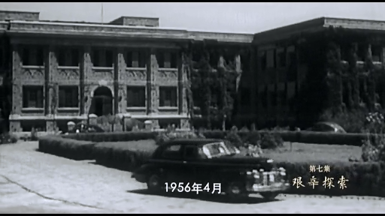
“双百” 方针

Slide 56
一、初步探索阶段取得了哪些重要理论成果？
专题五 社会主义建设道路初步探索的理论成果
区分两类不同性质矛盾和正确处理人民内部矛盾的目的和意义
我们提出划分敌我和人民内部两类矛盾的界限，提出正确处理人民内部矛盾的问题，以便团结全国各族人民进行一场新的战争——向自然界开战，发展我们的经济，发展我们的文化……巩固我们的新制度，建设我们的新国家……
——毛泽东：《关于正确处理人民内部矛盾的问题》
（1957年2月）
毛泽东思想和中国特色社会主义理论体系概论

Slide 57
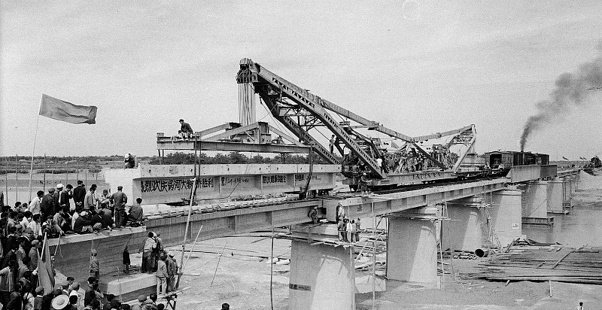
一、初步探索阶段取得了哪些重要理论成果？
专题五 社会主义建设道路初步探索的理论成果
关于正确处理人民内部矛盾的问题是社会主义国家政治生活的主题。这一论断的根本着眼点，在于调动一切积极因素，团结一切可以团结的力量，把全党的注意力转到社会主义建设上来。
毛泽东思想和中国特色社会主义理论体系概论

Slide 58
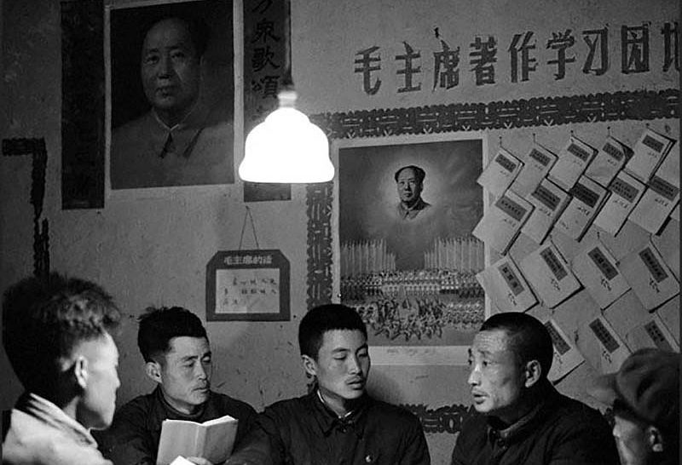
毛泽东关于社会主义社会矛盾的学说
科学揭示了社会主义社会发展的动力，以独创性的内容丰富了马克思主义的理论宝库，为正确处理社会主义社会各种矛盾、创造良好的社会环境和政治环境，提供了基本的理论依据，也为后来的社会主义改革奠定了理论基础。
毛泽东思想和中国特色社会主义理论体系概论

Slide 59
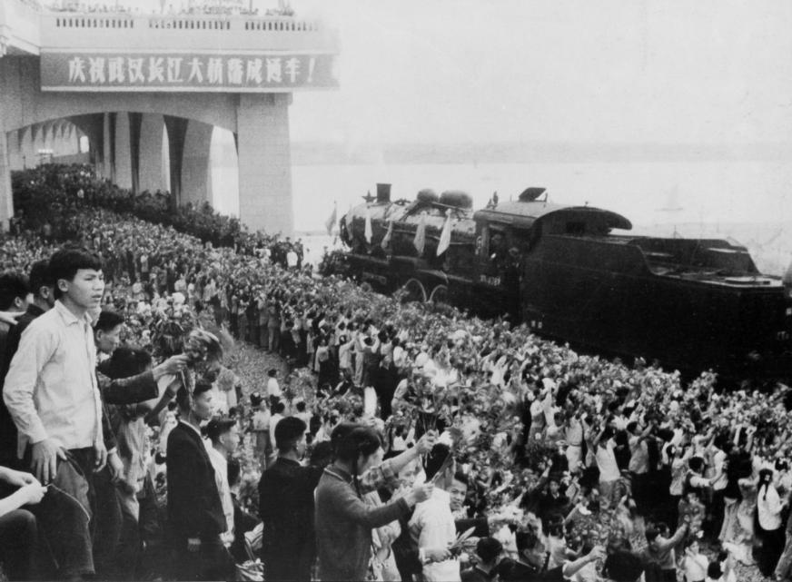
（三）走中国工业化道路的思想
实现工业化是中国近代以来历史发展的必然要求，也是民族独立和国家富强的必要条件。新中国成立初期，全党和全国人民把注意力转移到社会主义工业化的任务上来， 积极投入大规模的经济建设。
1957年10月15日，“万里长江第一桥”武汉长江大桥正式通车

Slide 60
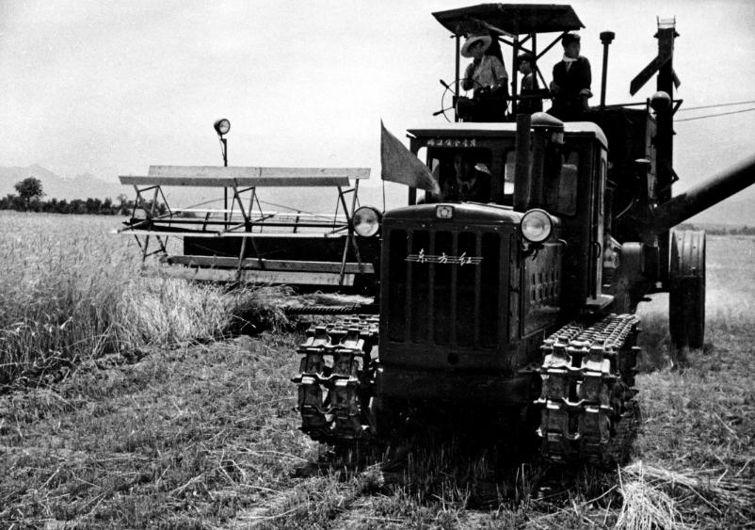

走中国工业化道路的背景
受苏联工业化模式的影响，新中国成立初期，我国一度过多强调重工业和基础设施建设，影响了农业和轻工业的发展，造成了一定程度的比例失调。这促使毛泽东和党的其他领导人思考如何走中国工业化道路的问题。
1959年6月，洛阳拖拉机制造厂试制的“东方红”牌拖拉机在麦收现场进行试验
毛泽东思想和中国特色社会主义理论体系概论

Slide 61
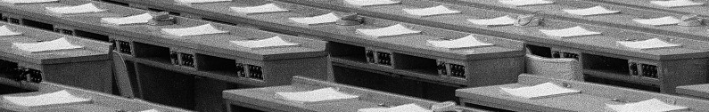
1954年
1956年
1964年
周恩来在第一届全国人民代表大会上所作的《政府工作报告》中明确指出：如果我们不建设起强大的现代化的工业、现代化的农业、现代化的交通运输业和现代化的国防，我们就不能摆脱落后和贫困，我们的革命就不能达到目的。
毛泽东提出：我国人民应该有一个远大的规划，要在几十年内，努力改变我国在经济上和科学交化上的落后状况，迅速达到世界上的先进水平。他还警示，如果搞得不好就会被开除“球籍”。
周恩来在第三届全国人民代表大会上所作的《政府工作报告》中再次提出：从第三个五年计划开始，我国的国民经济发展，可以按两步来考虑：第一步，建立一个独立的比较完整的工业体系和国民经济体系；第二步，全面实现农业、工业、国防和科学技术的现代化，使我国经济走在世界的前列。
毛泽东思想和中国特色社会主义理论体系概论

Slide 62

走一条中国自己的工业化道路
鉴于中国社会生产落后、经济基础薄弱的情况，毛泽东指出，以工业为主导，把重工业作为我国经济建设的重点，以逐步建立独立的比较完整的基础工业体系和国防工业体系。但同时必须充分注意发展农业和轻工业。
毛泽东提出了以农业为基础，以工业为主导，以农轻重为序发展国民经济的总方针，以及一整套“两条腿走路”的工业化发展思路。

Slide 63
1949—1956年农业、轻工业、重工业发展情况
（单位：亿元）
工业总产值中轻工业、重工业总产值（单位：亿元）

Slide 64
中国工业化道路的战略目标和战略步骤
战略目标
“两步走”发展战略
把中国建设成为一个具有现代农业、现代工业、现代国防、现代科学技术的强国
“两步走”发展战略
第一步
第二步
建成一个独立的比较完整的工业体系和国民经济体系
全面实现工业、农业、国防和科学技术现代化，使中国走在世界前列

Slide 65
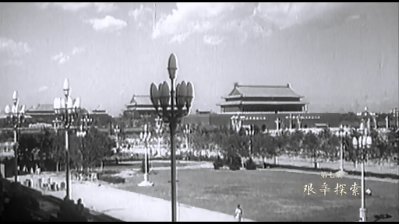
“四个现代化”的提出

Slide 66
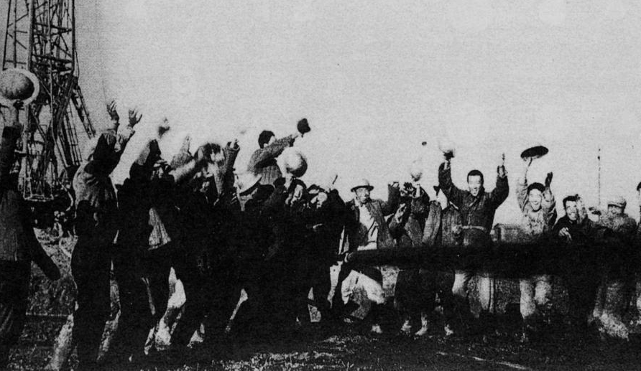
走中国工业化道路的具体举措
走中国工业化道路，必须采取正确的经济建设方针。既反保守又反冒进，在综合平衡中稳步前进，同时，在自力更生的基础上积极争取外援。
1959年，黑龙江大庆油田工人欢呼第一口油井试喷成功

Slide 67
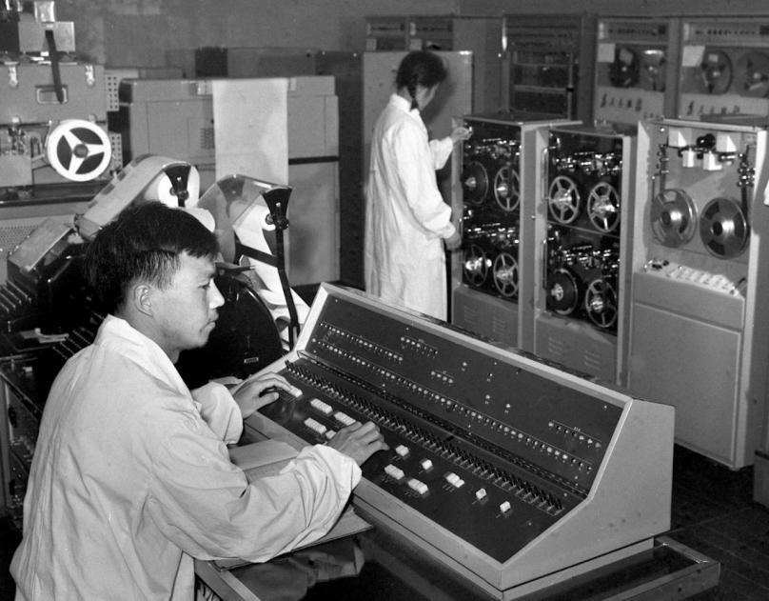
走中国工业化道路，必须发展科学技术和文化教育。在科学技术方面党中央提出了“向科学进军”的口号，强调实现四个现代化关键在于科学技术现代化，要实行重点发展、迎头赶上的科技发展战略。
中国第一台每秒钟运算一百万次的集成电路电子计算机试制成功
毛泽东思想和中国特色社会主义理论体系概论

Slide 68
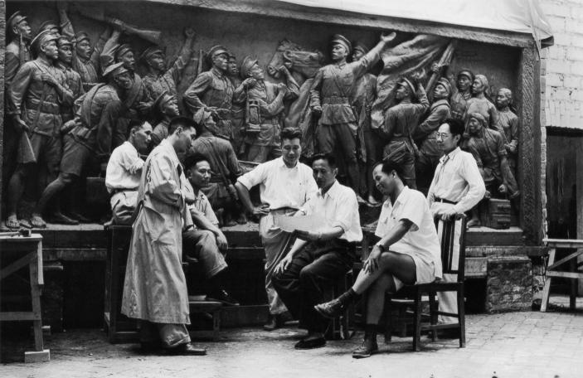
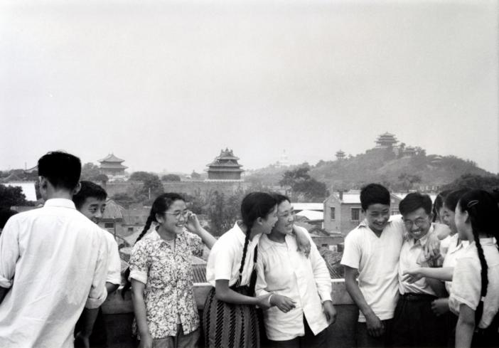
在教育事业方面
毛泽东提出：“我们的教育方针，应该使受教育者在德育、智育、体育几方面都得到发展，成为有社会主义觉悟的有文化的劳动者。”
在文化工作方面
党提出了“百花齐放、百家争鸣”的方针，促进了社会主义的文化繁荣。

Slide 69
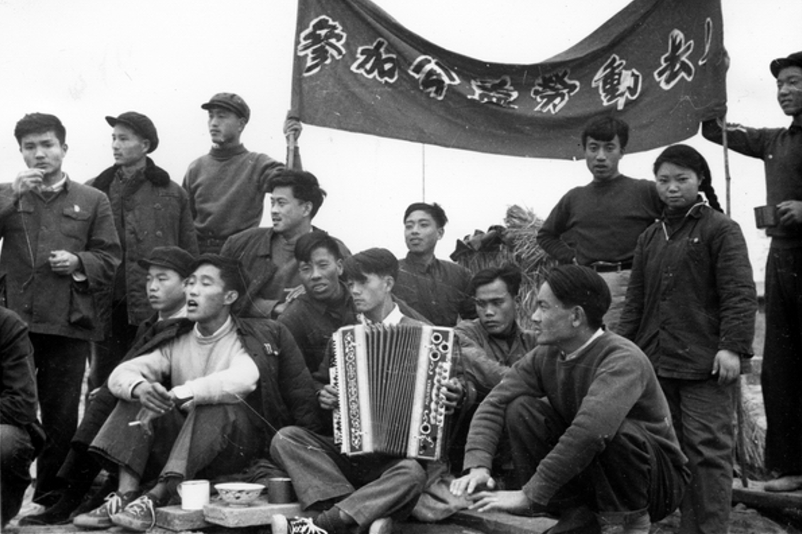
一、初步探索阶段取得了哪些重要理论成果？
专题五 社会主义建设道路初步探索的理论成果
走中国工业化道路，必须重视知识分子工作。毛泽东提出，知识分子在革命和建设中具有重要作用，要建设一支宏大的工人阶级知识分子队伍。周恩来提出了知识分子是工人阶级一部分的观点。
毛泽东思想和中国特色社会主义理论体系概论

Slide 70

走中国工业化道路，必须调整和完善所有制结构。毛泽东、刘少奇、周恩来提出了把资本主义经济作为社会主义经济的补充的思想。陈云提出了“三个主体，三个补充”的思想。
“三个主体，三个补充”经济思想
国家经营和集体经营是工商业的主体，
一定数量的个体经营是它的补充；
计划生产是工农业生产的主体，
按照市场变化而在国家计划许可范围内的自由生产是它的补充；
国家市场是主体，
一定范围内国家领导的自由市场是它的补充。
这包括了经济分配中所有制结构、生产和流通三个部分
陈云指出：“只有采取上述的办法实施，我国出现的才不会是资本主义市场，而是符合我国特殊国情和人民需要的社会主义市场。”这才是“真正适合于人民需要的社会主义经济”。

Slide 71
一、初步探索阶段取得了哪些重要理论成果？
专题五 社会主义建设道路初步探索的理论成果
商品生产不能与资本主义混为一谈。为什么怕商品生产？无非是怕资本主义。现在是国家同人民公社做生意，早已排除资本主义，怕商品生产做什么？不要怕，我看要大大发展商品生产。
——毛泽东：《关于社会主义商品生产问题》
（1958年11月）
毛泽东思想和中国特色社会主义理论体系概论

Slide 72
走中国工业化道路，必须积极探索适合我国情况的经济体制和运行机制
提出了发展商品生产、利用价值规律的思想。
主张企业“两参一改三结合”。
提出了使社会主义经济既有计划性又有多样性和灵活性的主张，以及按经济办法管理经济的思想。
提出了关于整顿工业企业，改善和加强企业管理，实行职工代表大会制的思想。

Slide 73
走中国工业化道路，必须积极探索适合我国情况的经济体制和运行机制
提出了发展商品生产、利用价值规律的思想。
提出了使社会主义经济既有计划性又有多样性和灵活性的主张，以及按经济办法管理经济的思想。
提出了关于整顿工业企业，改善和加强企业管理，实行职工代表大会制的思想。

Slide 74
走中国工业化道路，必须积极探索适合我国情况的经济体制和运行机制
提出了发展商品生产、利用价值规律的思想。
提出了使社会主义经济既有计划性又有多样性和灵活性的主张，以及按经济办法管理经济的思想。
提出了关于整顿工业企业，改善和加强企业管理，实行职工代表大会制的思想。

Slide 75
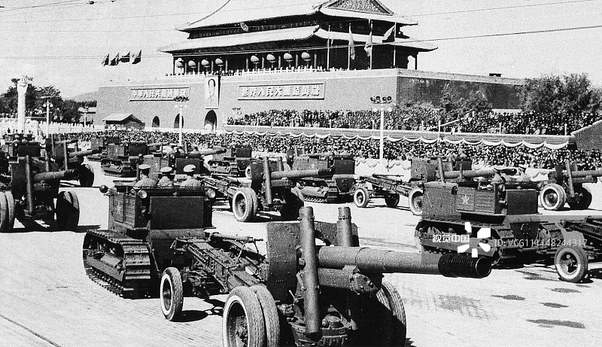
在探索社会主义建设道路的过程中，毛泽东以及党的其他领导人，还提出了一些重要的思想理论观点，其中涉及国防建设和军队建设、实现祖国统一、外交和国际战略、执政党建设等方面。

Slide 76
一、初步探索阶段取得了哪些重要理论成果？
专题五 社会主义建设道路初步探索的理论成果
在这个时期，毛泽东同志提出把马克思列宁主义基本原理同中国具体实际进行“第二次结合”，以毛泽东同志为主要代表的中国共产党人，结合新的实际丰富和发展毛泽东思想，提出关于社会主义建设的一系列重要思想，包括社会主义社会是一个很长的历史阶段，严格区分和正确处理敌我矛盾和人民内部矛盾，正确处理我国社会主义建设的十大关系，走出一条适合我国国情的工业化道路，尊重价值规律，在党与民主党派的关系上实行“长期共存、互相监督”的方针，在科学文化工作中实行“百花齐放、百家争鸣”的方针等。这些独创性理论成果至今仍有重要指导意义。
——《中共中央关于党的百年奋斗重大成就和历史经验的决议》
（2021年11月11日）
毛泽东思想和中国特色社会主义理论体系概论

Slide 77
二、如何认识初步探索的意义和经验教训？
（一）初步探索的意义
（二）初步探索的经验教训

Slide 78

（一）初步探索的意义
初步探索阶段，我们在实践和理论方面都取得了丰硕的成果。这些成果，对于巩固我国社会主义制度、开创和发展中国特色社会主义、促进世界社会主义的发展，具有重要意义。

Slide 79

二、如何认识初步探索的意义和经验教训？
专题五 社会主义建设道路初步探索的理论成果
巩固和发展了我国的社会主义制度
建立和巩固了工人阶级领导的以工农联盟为基础的人民民主专政的国家政权
根本改变了旧中国四分五裂的局面
维护了国家的安全和独立，胜利地进行了保卫祖国边疆的斗争
我国社会发生了
翻天覆地的变化
建立和发展了社会主义经济，基本上实现了生产资料公有制和按劳分配
逐步建立了独立的比较完整的工业体系和国民经济体系
农业生产条件发生显著改变， 生产水平有了很大提高
城乡商业和对外贸易都有很大增长
教育、科学、文化、卫生、体育事业有很大发展
027
毛泽东思想和中国特色社会主义理论体系概论

Slide 80
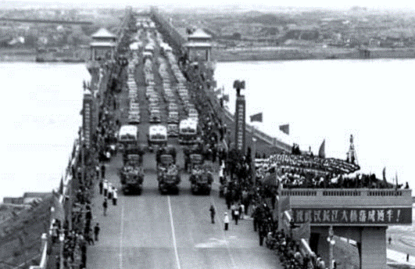
武汉长江大桥建成

Slide 81
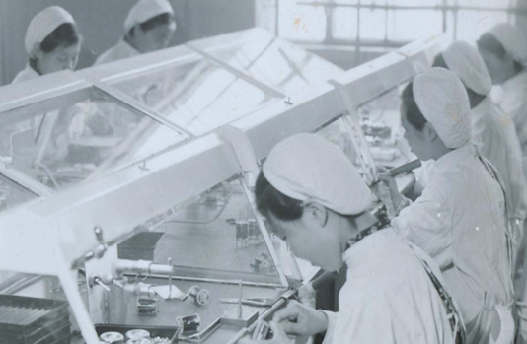
第一座现代化电子管厂

Slide 82
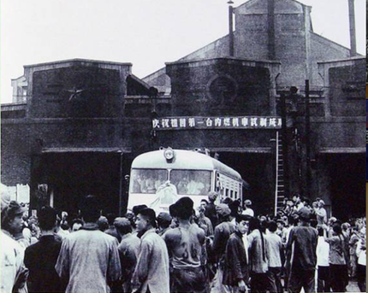
第一台内燃机车

Slide 83
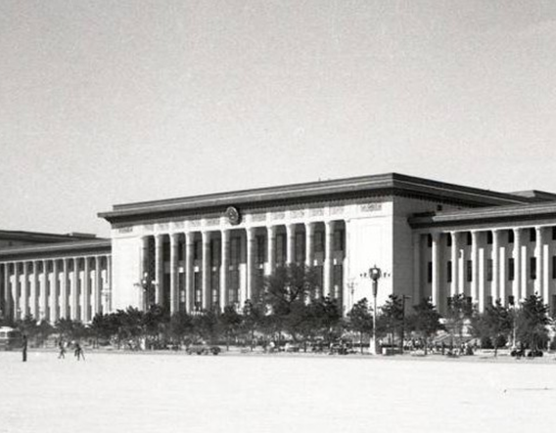
人民大会堂等10个首都标志性建筑建成

Slide 84

第一艘万吨级远洋货轮下水

Slide 85

“两弹一星”

Slide 86

1971年10月4日，屠呦呦发现191号青蒿乙醚中性提取物样品对疟原虫的抑制率达到100%。临床阶段，又以身试药，亲自证实了青蒿素抗疟疗效的安全可靠。
1955年，屠呦呦开始进入卫生部中医研究院中药研究所实验室工作
毛泽东思想和中国特色社会主义理论体系概论

Slide 87

恢复中华人民共和国在联合国的合法席位

Slide 88
二、如何认识初步探索的意义和经验教训？
专题五 社会主义建设道路初步探索的理论成果
经过实施几个五年计划，我国建立起独立的比较完整的工业体系和国民经济体系，农业生产条件显著改变，教育、科学、文化、卫生、体育事业有很大发展。“两弹一星”等国防尖端科技不断取得突破，国防工业从无到有逐步发展起来。人民解放军得到壮大和提高，由单一的陆军发展成为包括海军、空军和其他技术兵种在内的合成军队，为巩固新生人民政权、确立中国大国地位、维护中华民族尊严提供了坚强后盾。
——《中共中央关于党的百年奋斗重大成就和历史经验的决议》
（2021年11月11日）
毛泽东思想和中国特色社会主义理论体系概论

Slide 89
为在新的历史时期开创中国特色社会主义提供了宝贵经验、理论准备和物质基础
宝贵经验
理论准备
物质基础
关于社会主义建设的正确的理论原则和经验总结，对我国社会主义建设发挥了重要指导作用。
党在社会主义建设实践中提出了许多正确主张，当时没有真正落实，改革开放后得到了真正贯彻，将来还会继续坚持和发展。
我国经济保持了较快的增长，取得了一系列成果，为改革开放以后的现代化建设奠定了重要的物质基础。

Slide 90

二、如何认识初步探索的意义和经验教训？
专题五 社会主义建设道路初步探索的理论成果
丰富了科学社会主义的理论和实践
中国的社会主义建设，一开始就强调独立自主，在吸收苏联等国先进经验的同时，也吸取了它们失败的教训。党结合中国自己的实际，在探索中前进，形成了许多独创性理论成果，深化了对社会主义的认识。
这些成果表明，社会主义建设没有一个固定不变的模式，各国应该根据自己的国情，独立自主地选择适合自己的发展道路。
毛泽东思想和中国特色社会主义理论体系概论

Slide 91
二、如何认识初步探索的意义和经验教训？
专题五 社会主义建设道路初步探索的理论成果
历史上成功的经验是宝贵财富，错误的经验、失败的经验也是宝贵财富。这样来制定方针政策，就能统一全党思想，达到新的团结。这样的基础是最可靠的。
——邓小平：《改革开放使中国真正活跃起来》
（1987年5月）
毛泽东思想和中国特色社会主义理论体系概论

Slide 92

二、如何认识初步探索的意义和经验教训？
专题五 社会主义建设道路初步探索的理论成果
（二）初步探索的经验教训
0 1
必须
0 2
必须
0 3
必须
把马克思主义与中国实际相结合，探索符合中国特点的社会主义建设道路。
正确认识社会主义社会的主要矛盾和根本任务，集中力量发展生产力。
从实际出发进行社会主义建设，建设规模和速度要和国力相适应，不能急于求成。
0 4
必须
0 5
必须
0 6
必须
发展社会主义民主，健全社会主义法制。
坚持党的民主集中制和集体领导制度，加强执政党建设。
坚持对外开放，借鉴和吸收人类文明成果建设社会主义。

Slide 93



二、如何认识初步探索的意义和经验教训？
专题五 社会主义建设道路初步探索的理论成果
重点解析
如何理解改革开放前后两个历史时期的关系？
毛泽东思想和中国特色社会主义理论体系概论

Slide 94

二、如何认识初步探索的意义和经验教训？
专题五 社会主义建设道路初步探索的理论成果
社会主义建设道路初步探索的正反两方面经验，为改革开放后的社会主义实践积累了经验并准备了条件。对改革开放前的社会主义实践探索，要坚持实事求是的思想路线，分清主流和支流，坚持真理，修正错误，发扬经验，吸取教训，在这个基础上把党和人民事业继续推向前进。
毛泽东思想和中国特色社会主义理论体系概论

Slide 95

专题小结
党在社会主义建设初期探索形成了调动一切积极因素为社会主义事业服务、正确认识和处理社会主义社会矛盾、走中国工业化道路等重要思想。
党在社会主义建设初期形成的正确的理论原则和经验总结，是毛泽东思想科学体系中的重要内容，是毛泽东思想在社会主义建设时期的新发展。
党在社会主义建设初期探索中的经验和教训，为我们在改革开放新时期探索和开辟中国特色社会主义道路提供了重要借鉴。

Slide 96
初步探索阶段取得了
哪些重要理论成果？
调动一切积极因素为社会主义事业服务
正确认识和处理社会主义社会矛盾的思想
社会主义建设道路
初步探索的
理论成果
走中国工业化道路的思想
如何认识初步探索的
意义和经验教训？
初步探索的意义
初步探索的经验教训

Slide 97

思考题
1.党在中国社会主义建设道路的初步探索中取得了哪些重要的理论成果？
2.如何认识党对社会主义建设道路初步探索的重大意义？
3.党对社会主义建设道路的初步探索有哪些经验教训？

Slide 98

毛泽东：《论十大关系》，《毛泽东文集》第七卷，人民出版社1999年版。
毛泽东：《关于正确处理人民内部矛盾的问题》，《毛泽东文集》第七卷，人民出版社1999年版。
毛泽东：《人的正确思想是从哪里来的？》，《毛泽东文集》第八卷，人民出版社1999年版。

